Slide 1
전이학습을 활용한 Image CAPTCHA 해독프로그램 구현
컴퓨터공학과 2017104024 정민혁
지도교수: 최진우 교수님

Slide 2
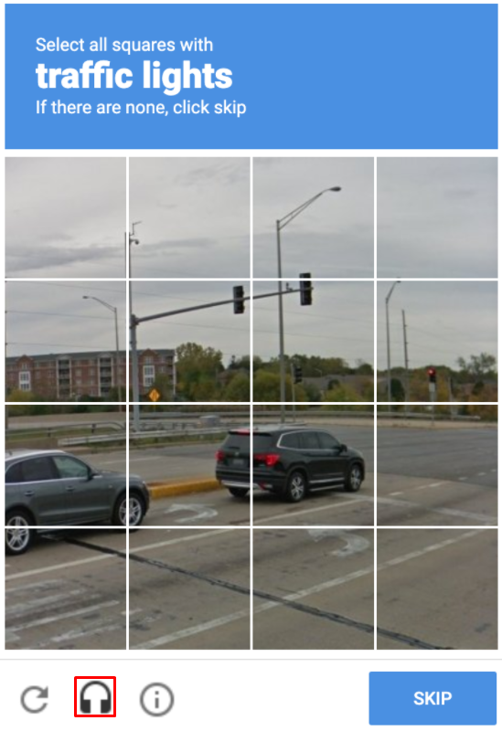

CAPTCHA란
Text CAPTCHA
Image CAPTCHA
Sound CAPTCHA
등 사람과 컴퓨터를 구분하기 위해 사용되는 방법의 통칭
2 b 8 2 7 입력
해당 셀을 클릭

Slide 3
Image CAPTCHA: Google reCAPTCHA
Target
NxN grid cells
Other buttons

Slide 4
주제 선정 이유
Text CAPTCHA를 기계학습을 통해 푸는 시도는 많으나 Image CAPTCHA를 푸는 시도는 많지 않았다.
인력으로 CAPTCHA를 풀어주는 서비스가 이미 많이 보이는데, 기계학습을 통해 자동화하여 풀 수 있어질 경우 CAPTCHA는 더더욱 안전하지 않음이 증명되므로 더 안전한 보안 방법이 필요함을 의미하게 된다.

Slide 5
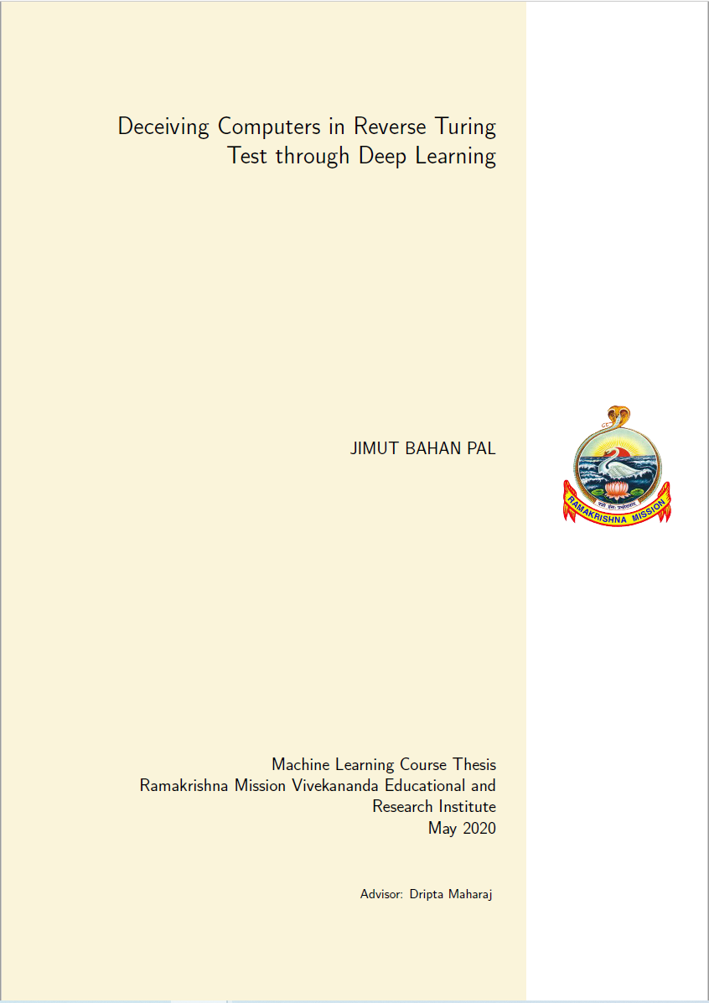
선행 연구
JIMUT BAHAN PAL, Deceiving Computers in Reverse Turing Test through Deep Learning(2020)
여러 종류의 Text CAPTCHA를 대상으로 딥러닝을 통한 해독을 시도한 사례
좌측부터; 4-letter CAPTCHA, JAM-CAPTCHA, multicolor CAPTCHA, fisheye CAPTCHA

Slide 6
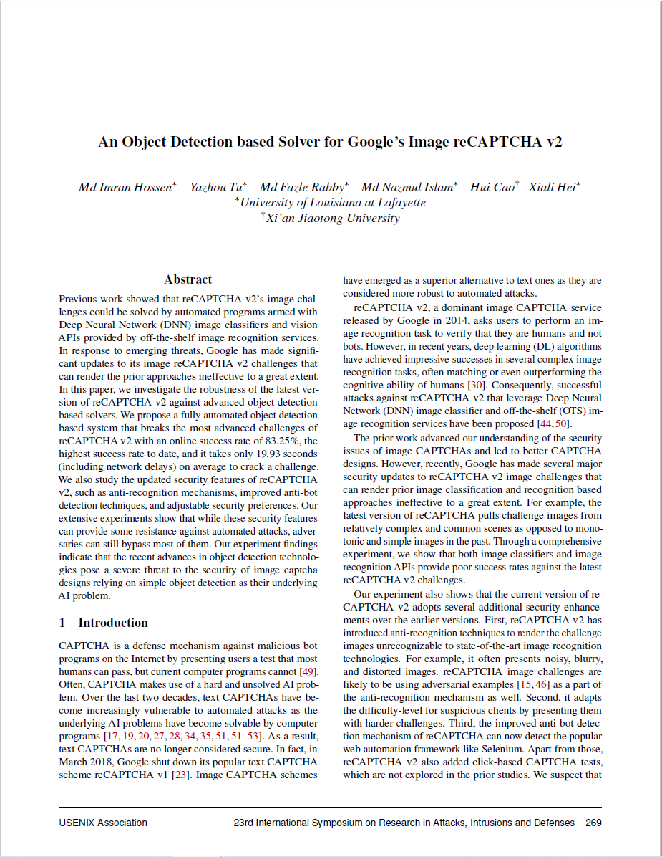
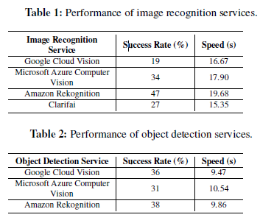
선행 연구
Md Imran Hossen, An Object Detection based Solver for Google’s Image reCAPTCHA v2(2020)
상용중인 서비스를 사용하여 reCAPTCHA의 robustness를 검증

Slide 7
문제 접근
Model
Traffic light
Task를 reCAPTCHA각 셀에 대한 Image classficiation으로 해석
- Image classification이란 이미지를 통째로 이해하여 이미지에 라벨을 부여하여 분류하는 작업을 말한다.
Target class range를 정하고 그에 대한 classification model 제작
전이학습(Transfer learning)을 통한 학습진행

Slide 8
전이학습
전이학습(Transfer learning)은 다른 비슷한 목적을 위해 학습하면서 배운 지식을 다른 문제에도 적용시킬 수 있을 것이라는 생각에서 비롯된 학습 방법의 한 갈래.
이전에 잘 학습된 모델을 가져와 초기 값으로 시작해 새로 적용하고자 하는 대상에 대해 학습을 진행
데이터가 비교적 적은 경우에도 효과적으로 학습을 할 수 있다.

Slide 9
전이학습
사용 모델 – ImageNet 데이터셋으로 훈련된 Image classification 모델
ResNet152
ResNext101
VGG16
Source
Target
ResNet152 /
ResNext101 /
VGG16
ImageNet
Open Images V6
Model

Slide 10
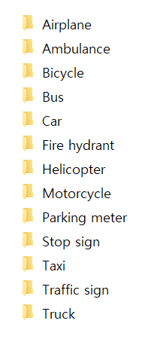
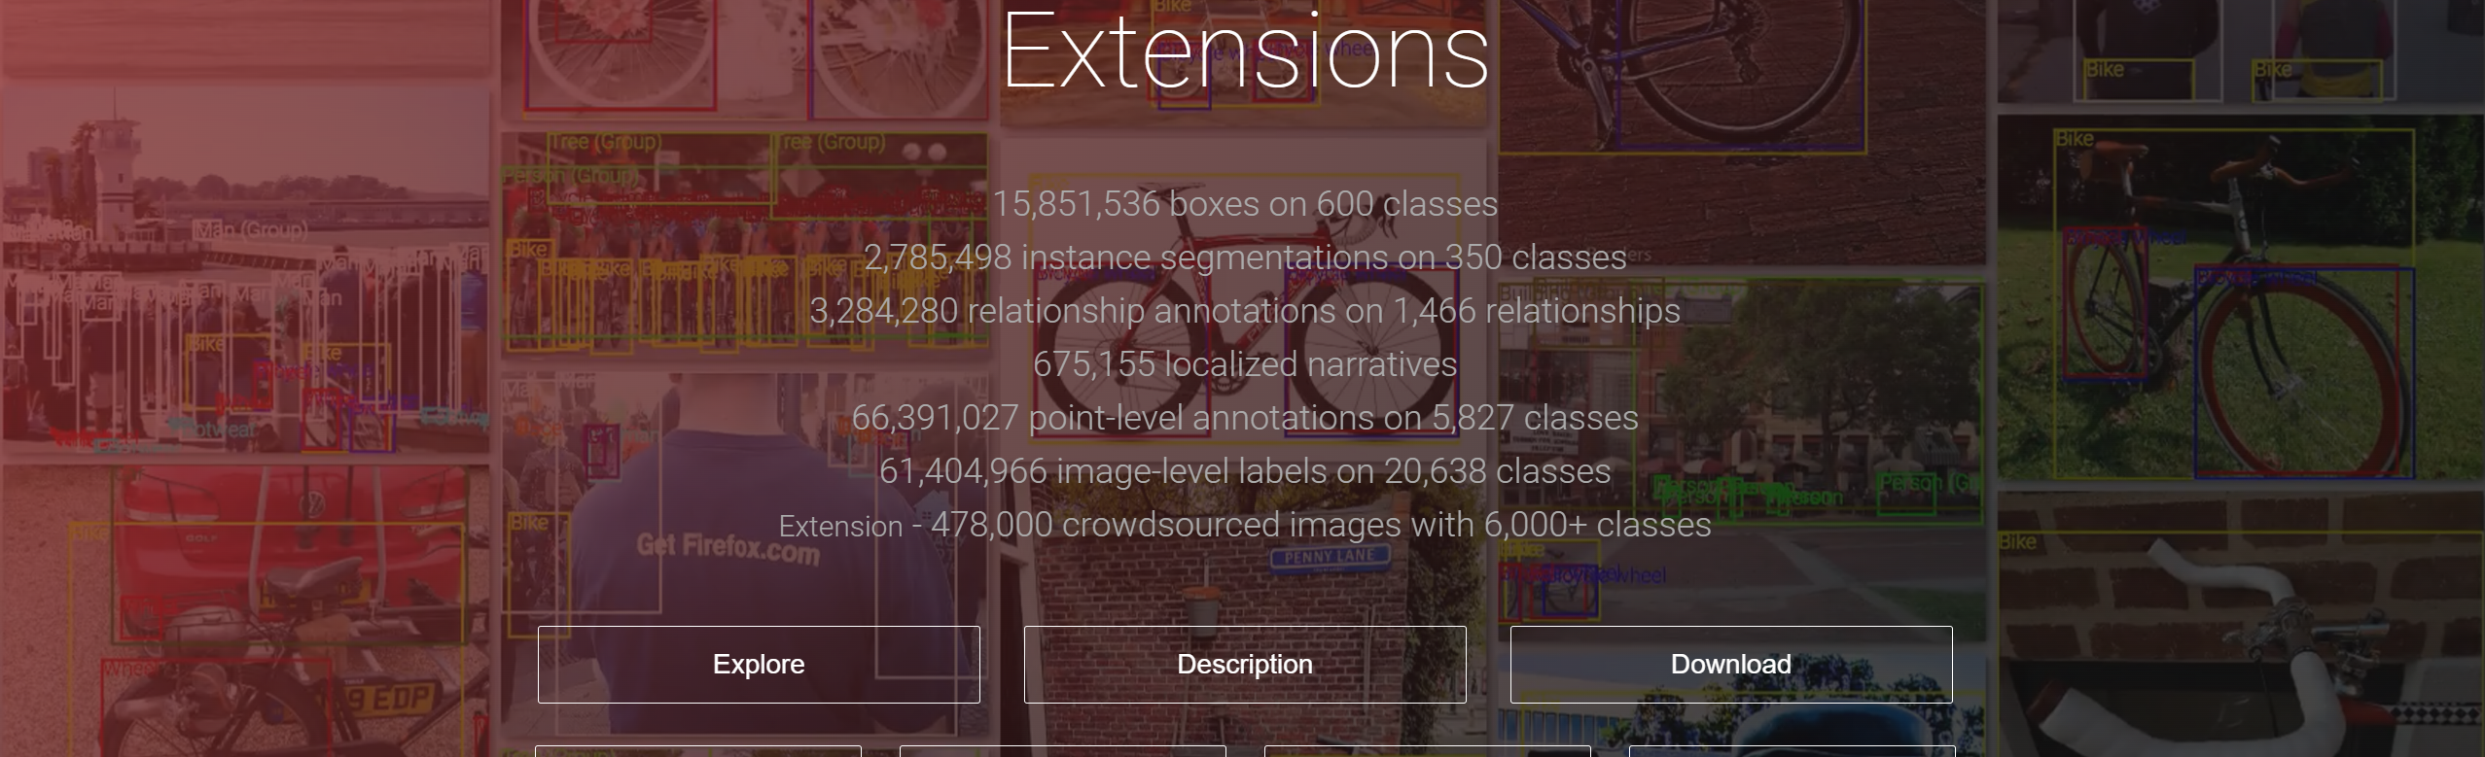
데이터셋
Google Open Images V6
Training
Validation
Image Scarping from Google Images
Test set -> Used to Generate reCAPTCHA image
사람이 찍힌 사진이나 다른 클래스의 이미지가 섞인 경우가 종종 발견되었기 때문에 Open Images 대신 다른 사진을 수집

Slide 11
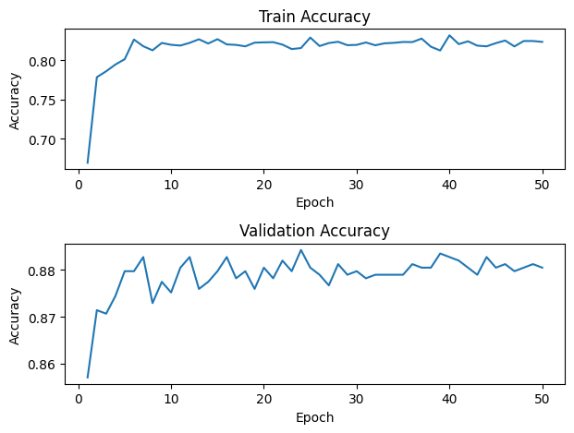
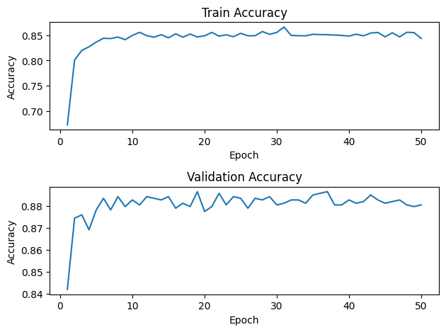
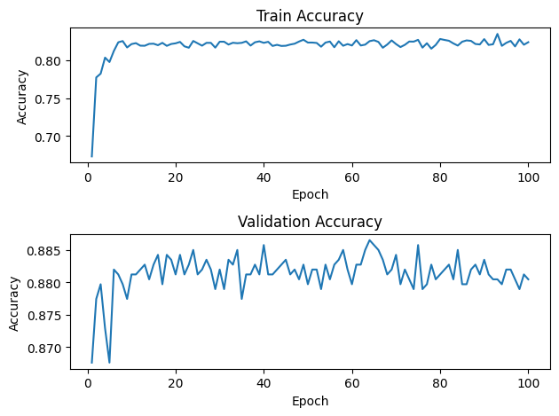
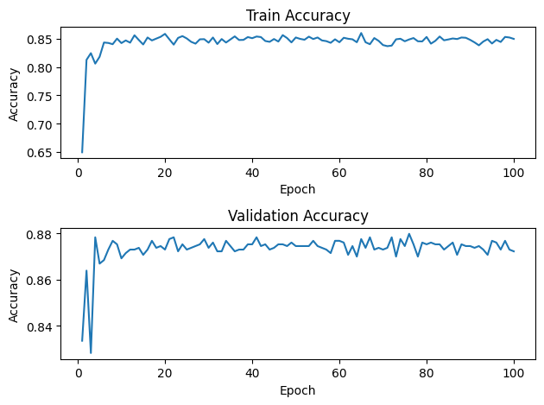
모델 훈련
Open Images
Resnet152
Open Images + Augmented Data

Slide 12
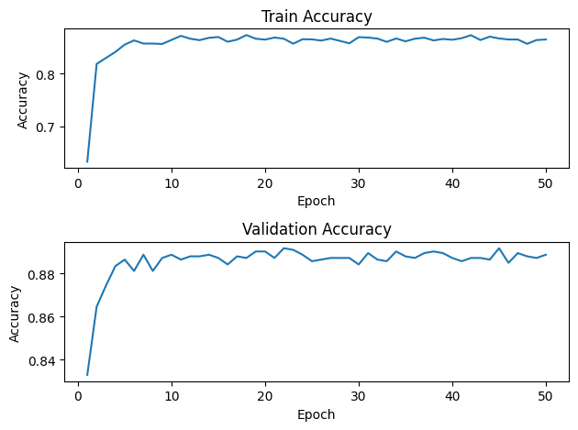
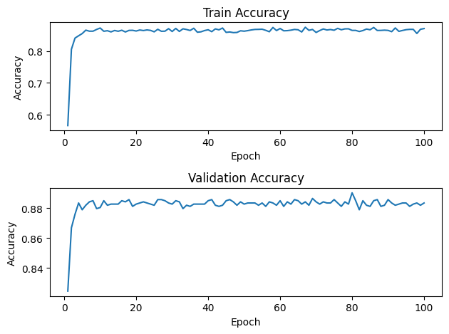
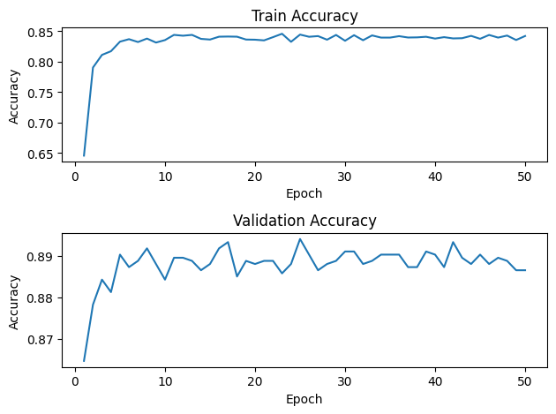
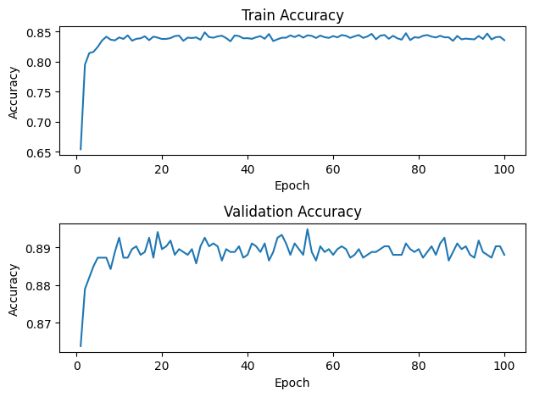
모델 훈련
Open Images
Resnext101
Open Images + Augmented Data

Slide 13
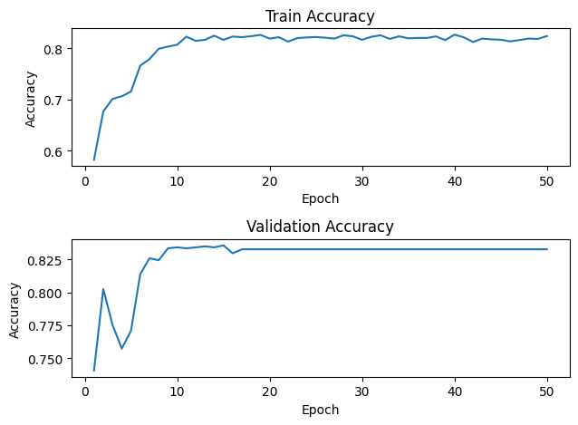
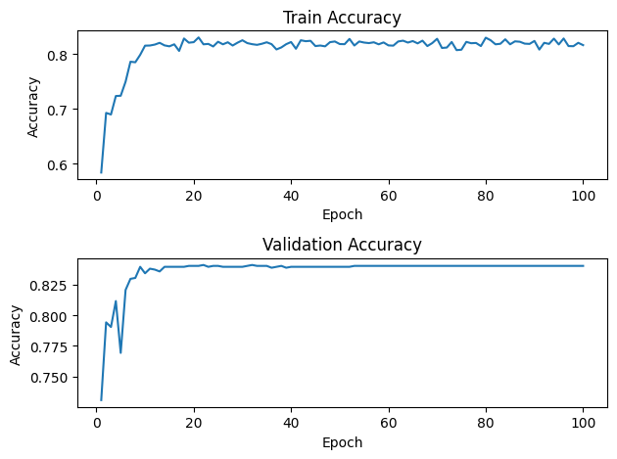
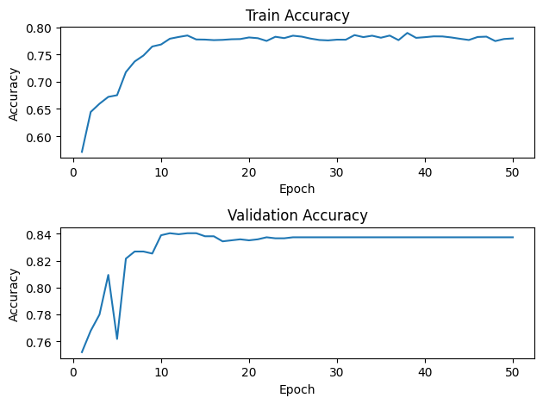
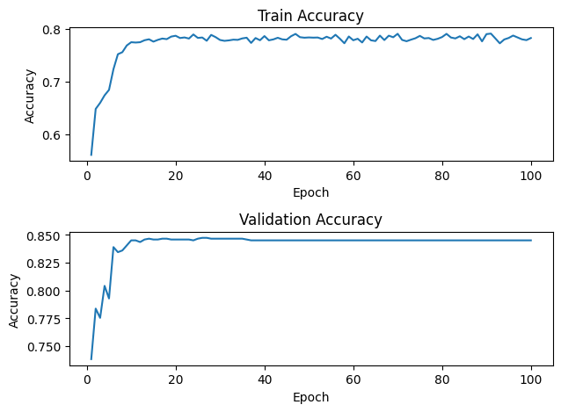
모델 훈련
Open Images
Vgg16
Open Images + Augmented Data

Slide 14
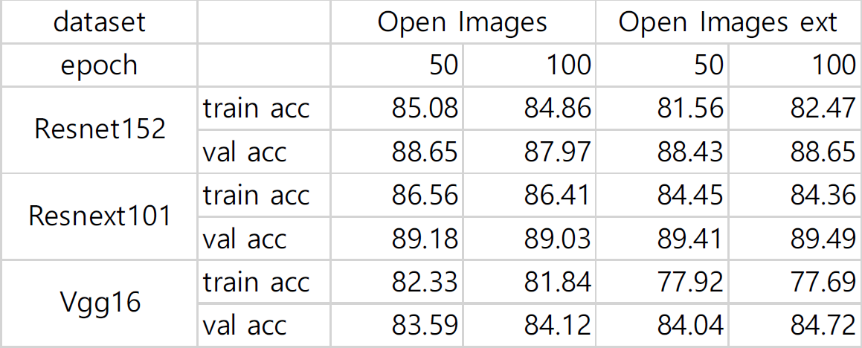

Slide 15
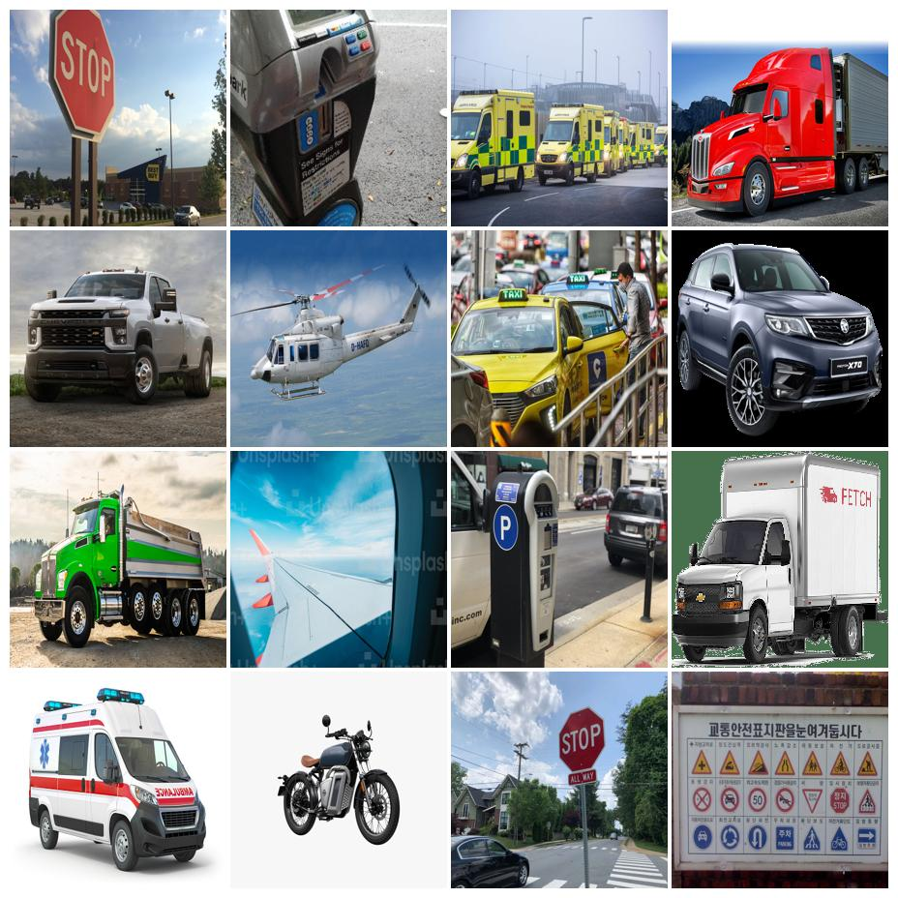
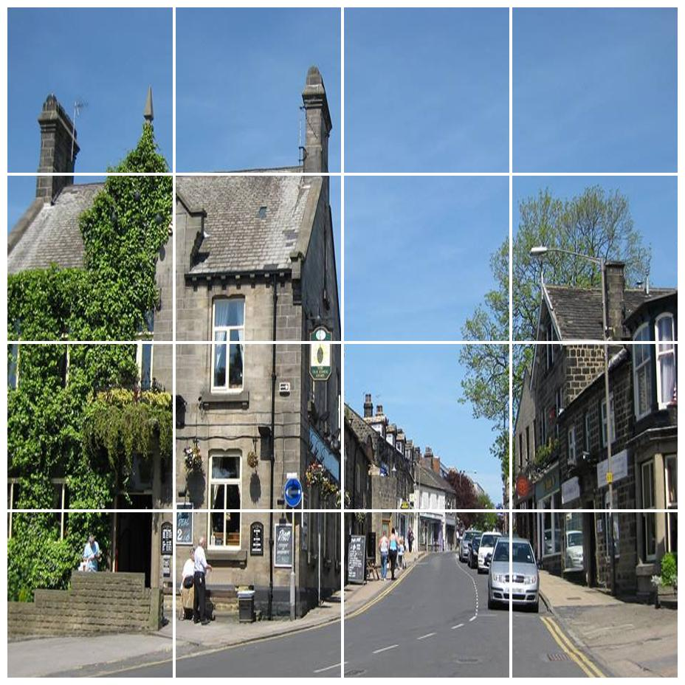

reCAPTCHA 생성
공개된 reCAPTCHA 데이터셋이 없기 때문에 직접 임의로 생성
방법1. NxN개의 이미지를 랜덤하게 골라서 조합하여 생성
방법2. 적절한 이미지를 NxN개의 그리드로 나눠서 생성

Slide 16
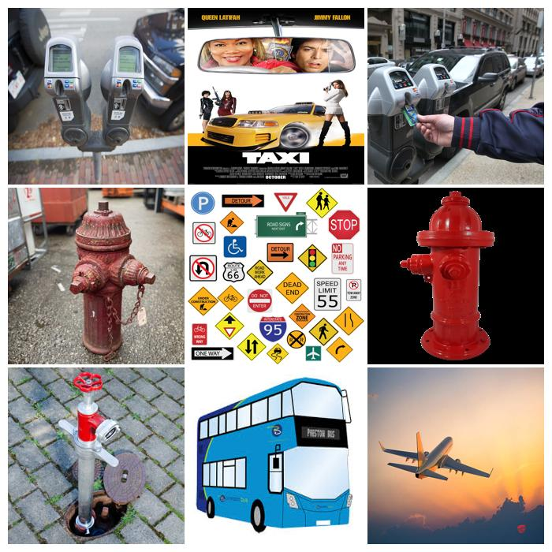
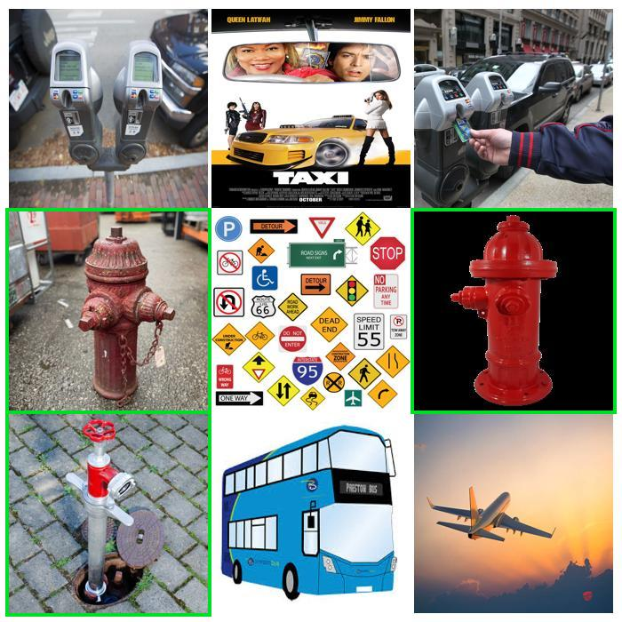

판독 알고리즘
Target: Fire hydrant
Model
Parking meter
Parking meter
Taxi
0 | 1 | 2
3 | 4 | 5
6 | 7 | 8
셀의 인덱스 순서

Slide 17
판독 알고리즘
Target: Fire hydrant
Parking meter | Taxi | Parking meter
Fire hydrant | Tarffic sign | Fire hydrant
Fire hydrant | Bus | Airplane
Ans == pred
True
Correct += 1

Slide 18
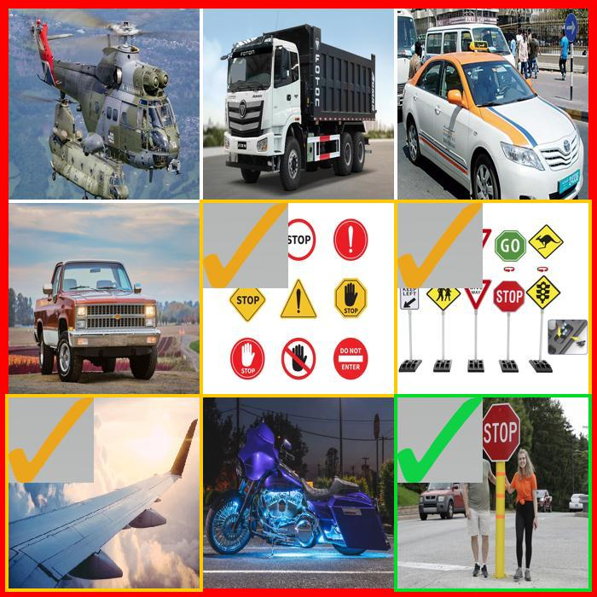
Top-3
모델은 이미지를 입력 받으면 출력으로 입력 이미지가 학습된 각 클래스에 속할 확률을 가진 Tensor를 반환.
Top-3라 함은 즉 이미지가 속할 가능성이 가장 높은 클래스 3개를 뜻한다.
(그 중 가장 높은 Top-1은 모델의 예측 값으로 사용)
CAPTCHA해독에 실패했을 경우 참고용 지표로 활용

Slide 19
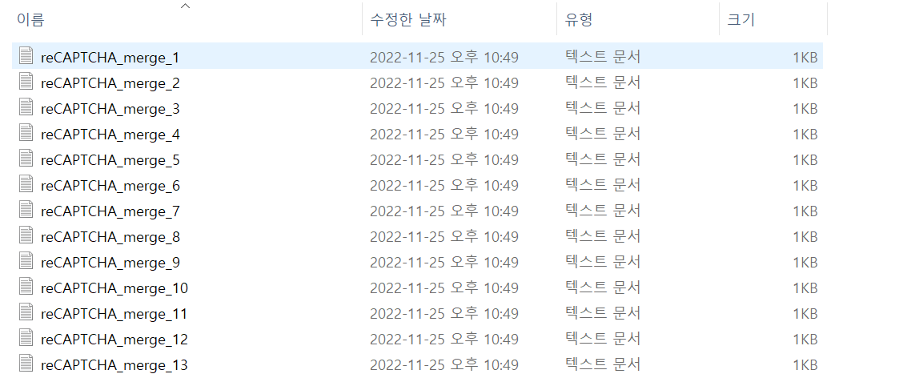
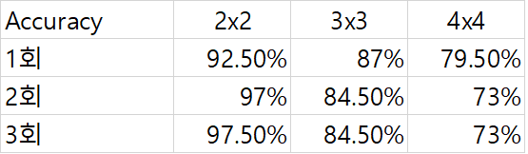
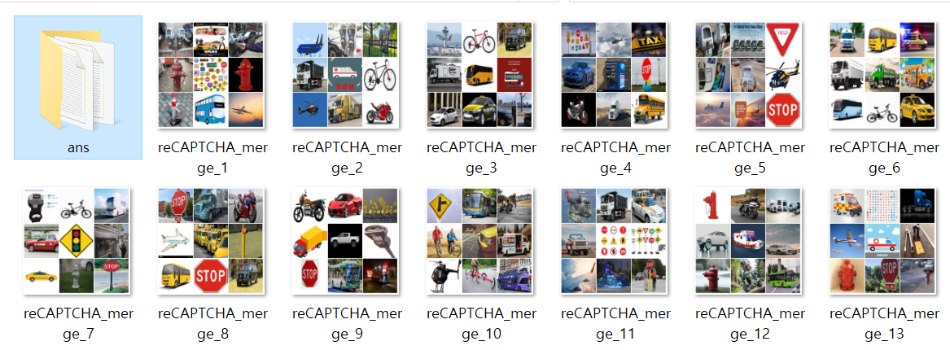
테스트 정확도
정답 파일과 CAPTCHA 이미지파일의 이름을 같게 하여 Dataloader가 간혹 파일을 순서대로 불러오지 않는 경우를 해결

Slide 20
한계점
기계 학습의 한계
학습하지 않은 class에 대해서 classification을 할 수 없다.
Class의 수를 무한정 늘리는 것이 불가능하다.
Class가 많아질 수록 정밀한 모델을 위해 요구되는 데이터, 노력, 시간이 많아진다.
Image classification이 갖는 문제점
여러 물체가 동시에 존재할 경우, model이 다른 물체를 output으로 내보내어 찾는 Target이 존재해도 놓칠 수 있다.
→ Image classification 대신 Object Detection 방법을 사용하면 해결이 가능할 것으로 판단됨.

Slide 21
결론
Image classification만으로도 기계학습을 통한 Image CAPTCHA 해독이 가능함을 보였다.
기계학습의 특성상 안전성을 보장하기 위해선 다양화된 문제 유형을 보유하는 것이 필요하다.
사람에 의해 직접 풀리는 경우에 취약한 것은 여전하므로 추가적 보안 요소 혹은 다른 매체로의 이전이 필요해 보인다.

